Slide 1

Эффективная распределенная
команда

Slide 2

Остропольский
Руслан
Head of PMO
(ex Head of QA)
rostropolsky@sberhealth.ru
facebook.com/rusostropolsky

Slide 3
O SberHealth
2 643 791 пациентов
записались к врачу через sberhealth.ru
222 171 врачей
работают по записи с sberhealth.ru
314 000 отзывов
о врачах от их пациентов
4 146 клиник
принимают пациентов с sberhealth.ru

Slide 4
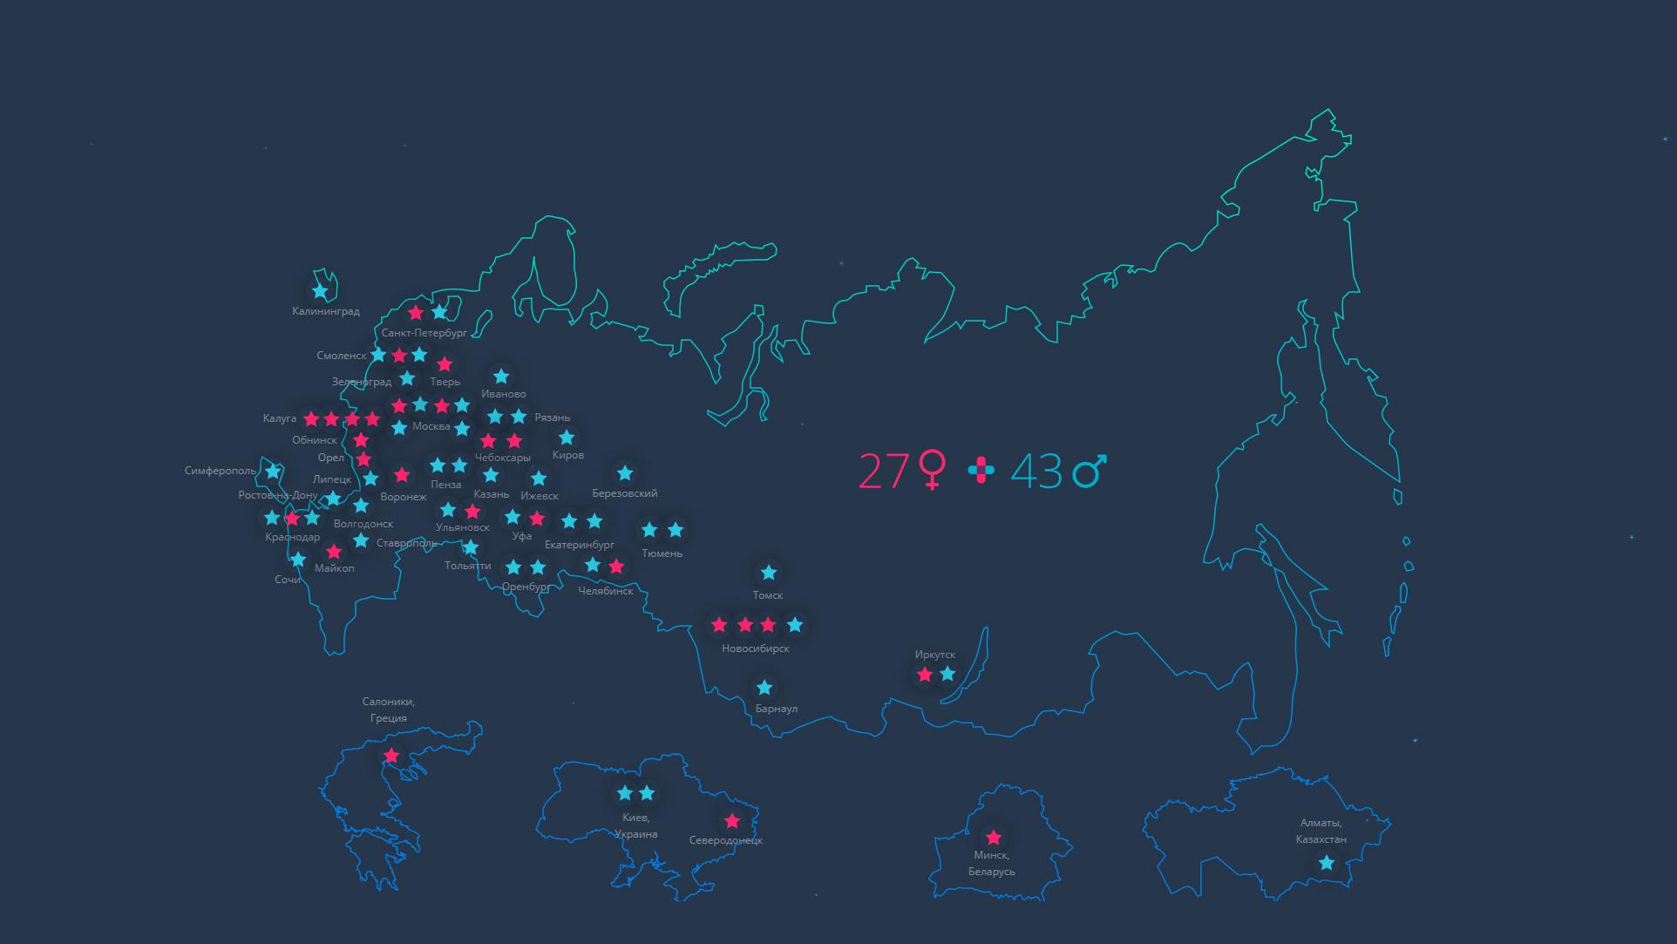

Сколько нас

Slide 5
Создание локальной команды

Slide 6

Создание локальной команды
В Москве – Питере

Slide 7

Создание локальной команды
В Москве – Питере
В регионах

Slide 8
Почему
не работает

Slide 9

Почему
не работает
Больше усилий

Slide 10
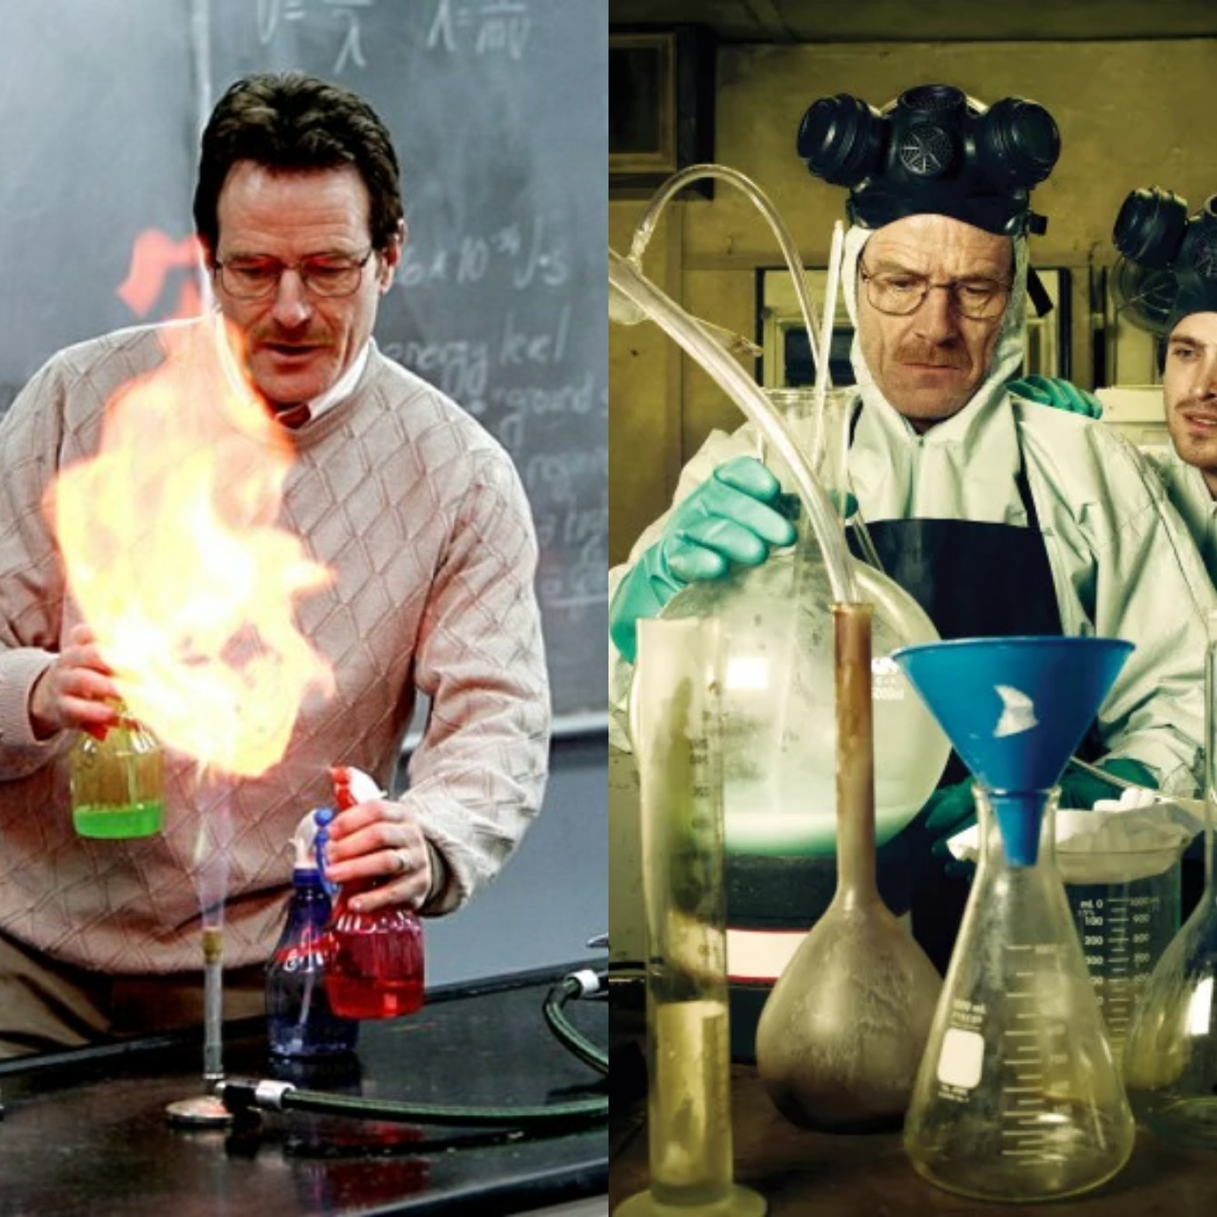
Почему
не работает
Больше усилий
Другие процессы

Slide 11
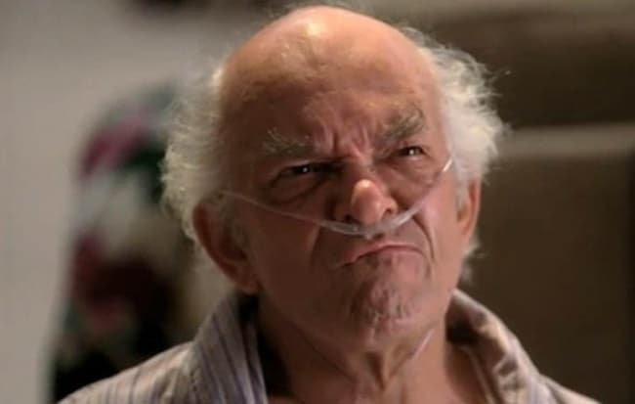
Почему
не работает
Больше усилий
Другие процессы
Больше времени

Slide 12
Для чего удаленно

Slide 13

Для чего удаленно
скорость найма

Slide 14
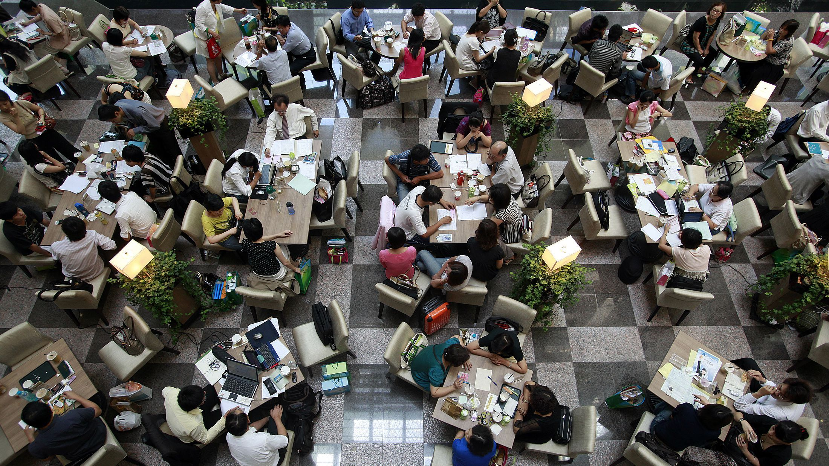
Для чего удаленно
скорость найма
офис не резиновый

Slide 15

Для чего удаленно
скорость найма
офис не резиновый
экономия

Slide 16

Для чего удаленно
скорость найма
офис не резиновый
экономия
эффективность*

Slide 17
Трудности удаленки

Slide 18

Трудности удаленки
Коммуникации

Slide 19

Трудности удаленки
Коммуникации
Найм

Slide 20
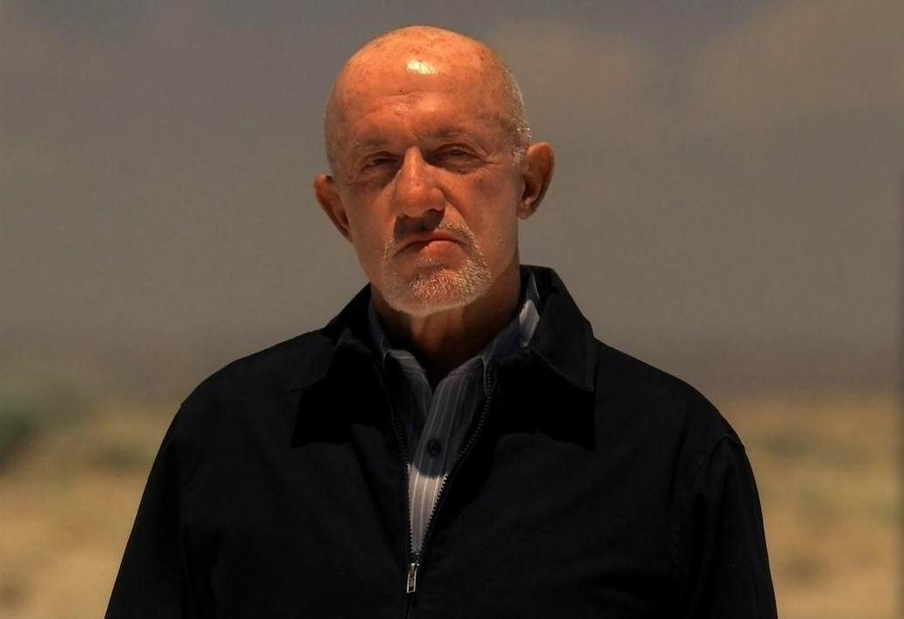
Трудности удаленки
Коммуникации
Найм
Контроль

Slide 21

Трудности удаленки
Коммуникации
Найм
Контроль
Вовлеченность

Slide 22
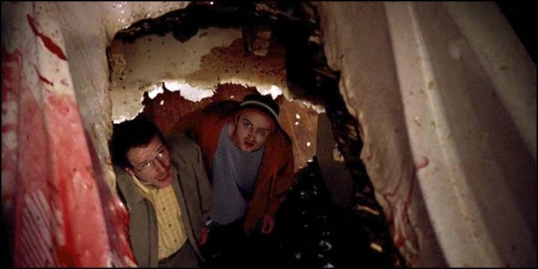
Трудности удаленки
Коммуникации
Найм
Контроль
Вовлеченность
Привычки

Slide 23

Коммуникации

Slide 24
Иллюзия коммуникаций

Slide 25

Иллюзия коммуникаций
В офисе нет проблем

Slide 26
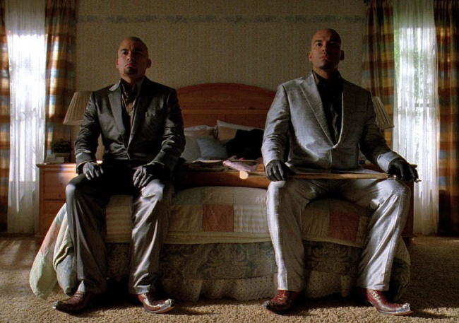
Иллюзия коммуникаций
В офисе нет проблем
Скрытые проблемы офиса

Slide 27
Эффективная коммуникация

Slide 28
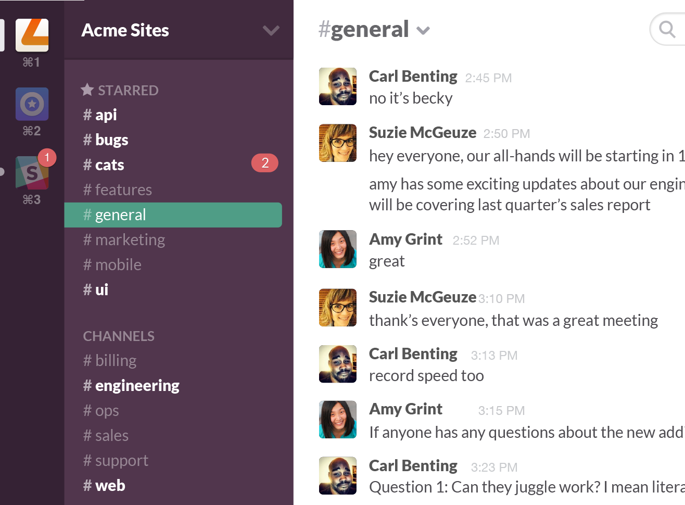
Эффективная коммуникация
Мессенджер

Slide 29
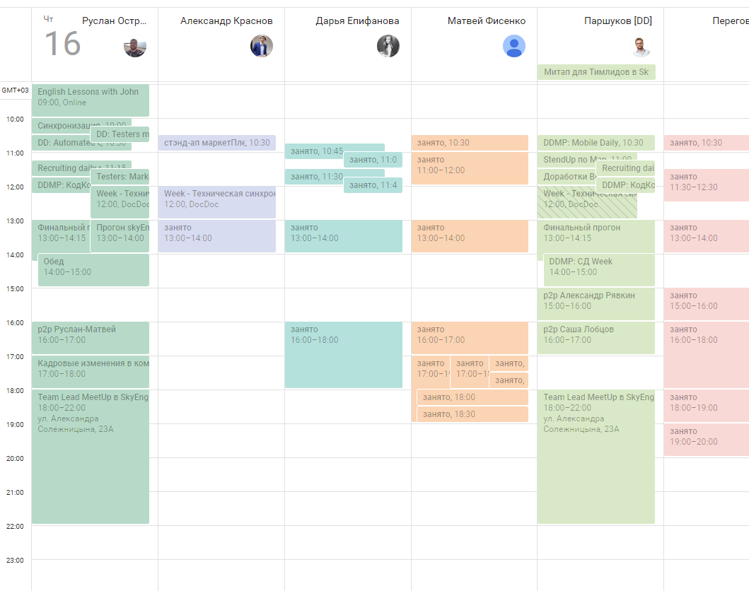
Эффективная коммуникация
Мессенджер
Календарь

Slide 30
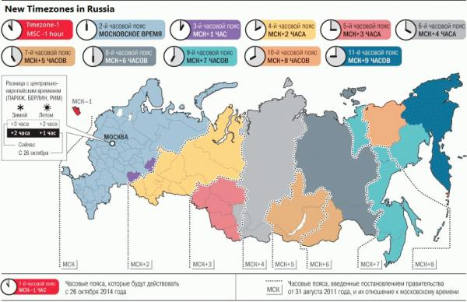
Эффективная коммуникация
Мессенджер
Календарь
Фиксированное время работы

Slide 31
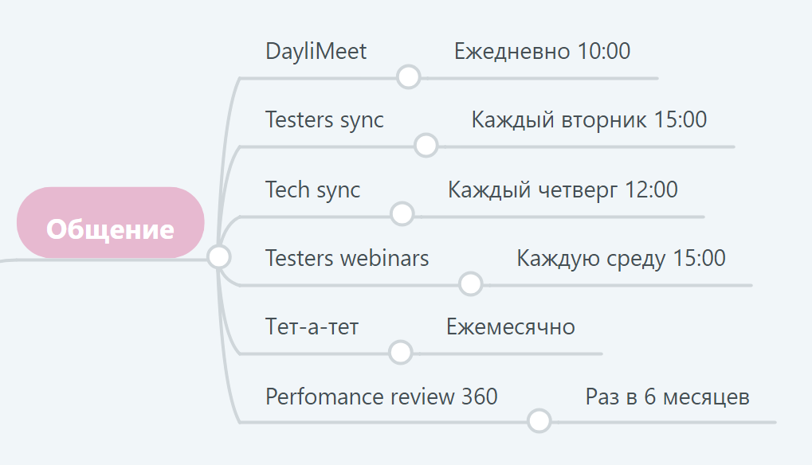
Эффективная коммуникация
Мессенджер
Календарь
Фиксированное время работы
Много регламентированных митингов

Slide 32
Эффективная коммуникация
Мессенджер
Календарь
Фиксированное время работы
Много регламентированных митингов
Видеосвязь

Slide 33

Эффективная коммуникация
Мессенджер
Календарь
Фиксированное время работы
Много регламентированных митингов
Видеосвязь
Оборудование: интернет, гарнитура

Slide 34

Процессы и инструменты

Slide 35
Одинаковые процессы для всех

Slide 36
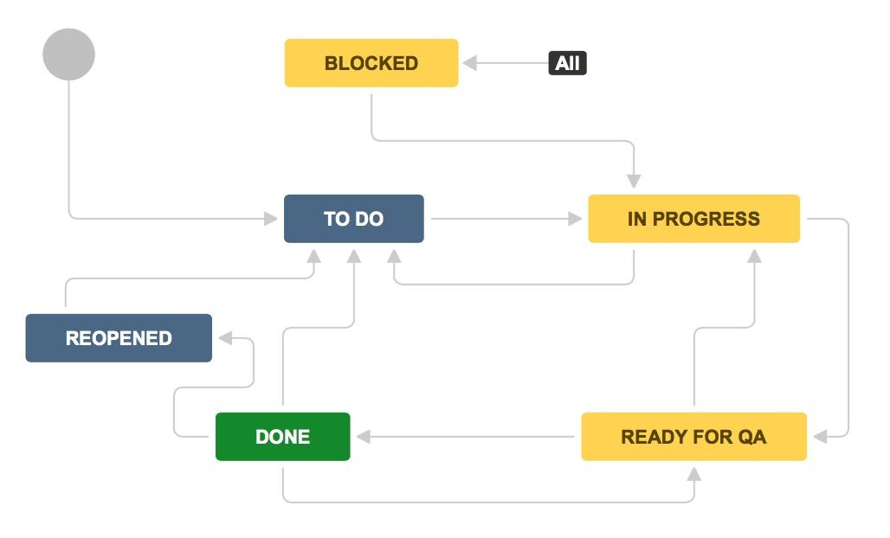
Одинаковые процессы для всех
BLOCKED
Jira Workflow
TO DO
IN PROGRESS
REOPENED
DONE
READY FOR QA

Slide 37

Одинаковые процессы для всех
Jira Workflow
Окружения

Slide 38

Одинаковые процессы для всех
Jira Workflow
Окружения
Инструменты

Slide 39

Одинаковые процессы для всех
Jira Workflow
Окружения
Инструменты
Подходы/техники

Slide 40
Ведение базы знаний

Slide 41
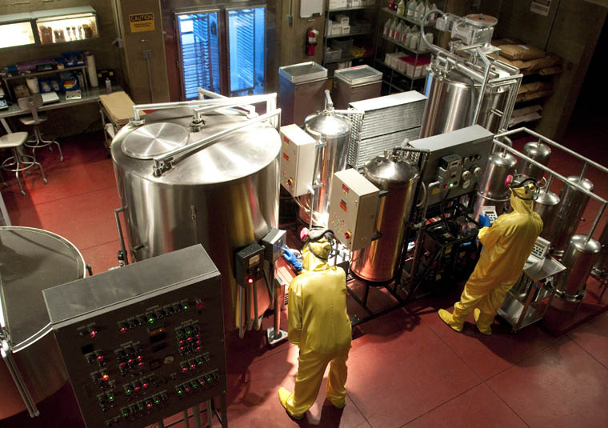
Ведение базы знаний
Confluence

Slide 42
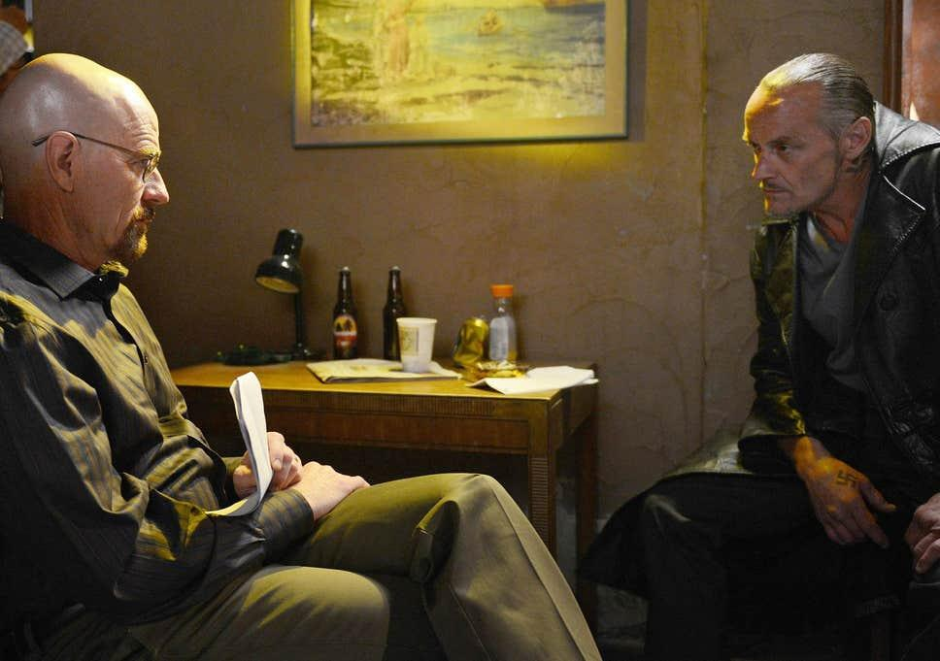
Ведение базы знаний
Confluence
Максимально подробно

Slide 43

Ведение базы знаний
Confluence
Максимально подробно
Продуктовые истории

Slide 44

Ведение базы знаний
Confluence
Максимально подробно
Продуктовые истории
Технические особенности

Slide 45
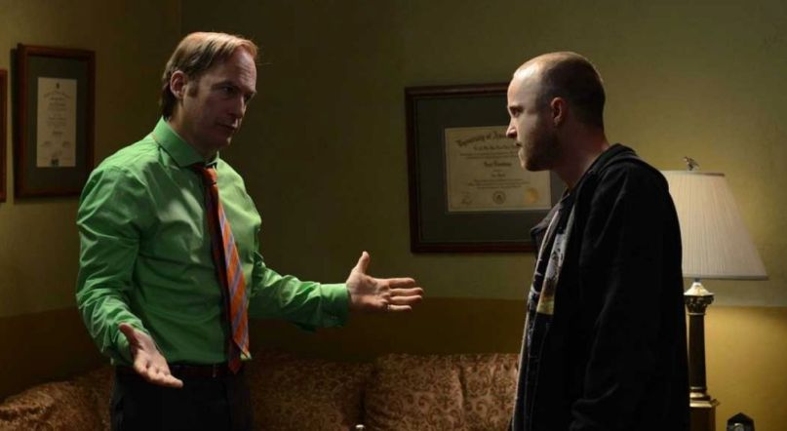
Ведение базы знаний
Confluence
Максимально подробно
Продуктовые истории
Технические особенности
Административные моменты

Slide 46
«Бесконтрольность» работы

Slide 47

«Бесконтрольность» работы
Нет контролеров

Slide 48
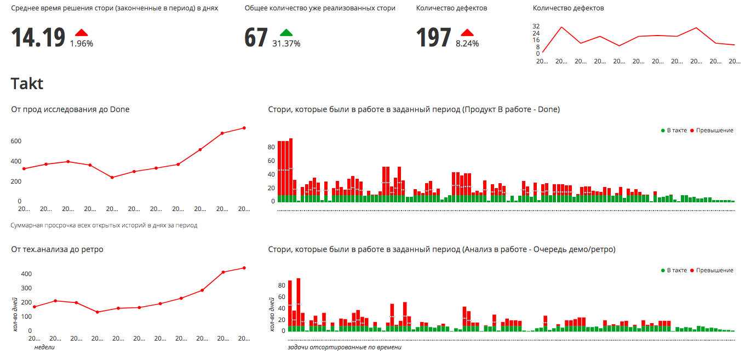
«Бесконтрольность» работы
Нет контролеров
Метрики

Slide 49

«Бесконтрольность» работы
Нет контролеров
Метрики
Цели на результат

Slide 50

«Бесконтрольность» работы
Нет контролеров
Метрики
Цели на результат
Командная работа

Slide 51
Принципы

Slide 52

Принципы
Сказал — сделал

Slide 53
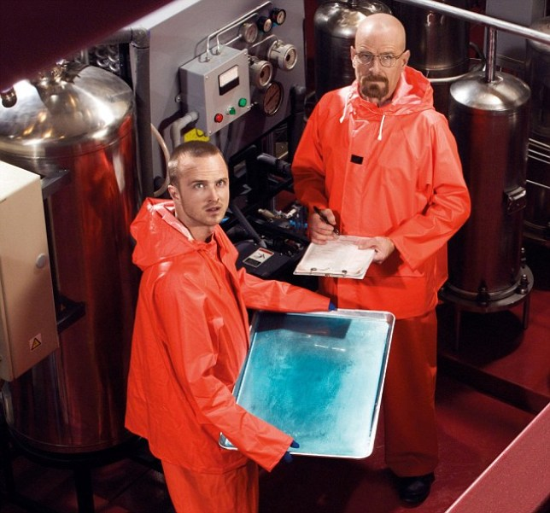
Принципы
Сказал — сделал
Продукт и бизнес

Slide 54

Принципы
Сказал — сделал
Продукт и бизнес
Короткий цикл

Slide 55

Принципы
Сказал — сделал
Продукт и бизнес
Короткий цикл
Фокус

Slide 56
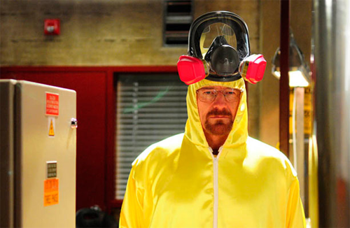
Принципы
Сказал — сделал
Продукт и бизнес
Короткий цикл
Фокус
Самостоятельность

Slide 57

Human
Resources

Slide 58
Найм

Slide 59

Найм
Зарплаты

Slide 60

Найм
Зарплаты
Где искать

Slide 61

Найм
Зарплаты
Где искать
Как оформлять

Slide 62
Собеседование

Slide 63
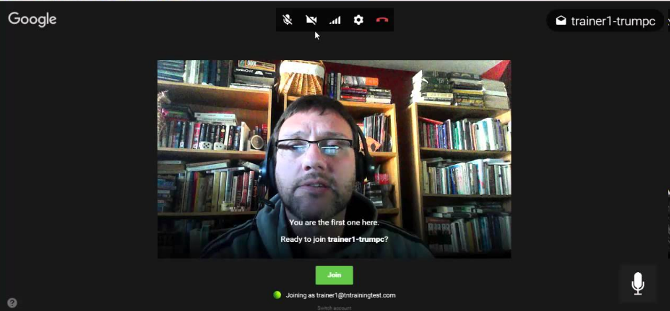

Собеседование
Google meet / skype

Slide 64

Собеседование
Google meet / skype
Пишем видео

Slide 65
Онбординг

Slide 66
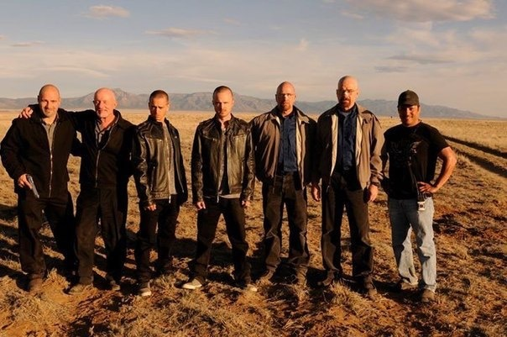
Онбординг
Адаптационные встречи

Slide 67
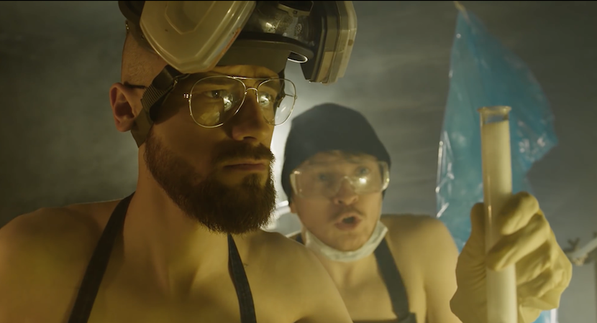
Онбординг
Адаптационные встречи
Система наставничества

Slide 68
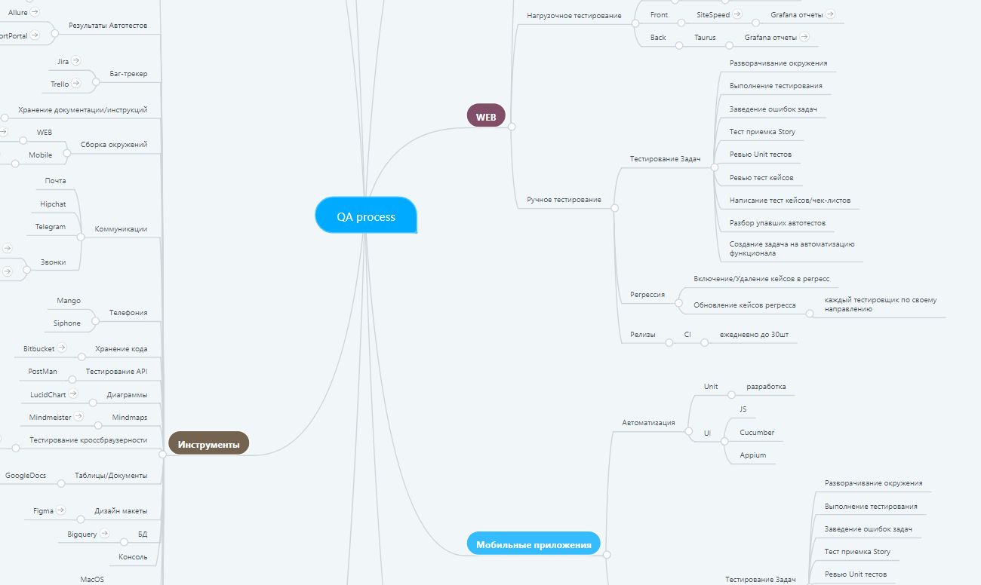
Онбординг
Адаптационные встречи
Система наставничества
Прописанный флоу входа

Slide 69

Онбординг
Адаптационные встречи
Система наставничества
Прописанный флоу входа
Экзамен после прохождения с демо

Slide 70
Вовлеченность

Slide 71
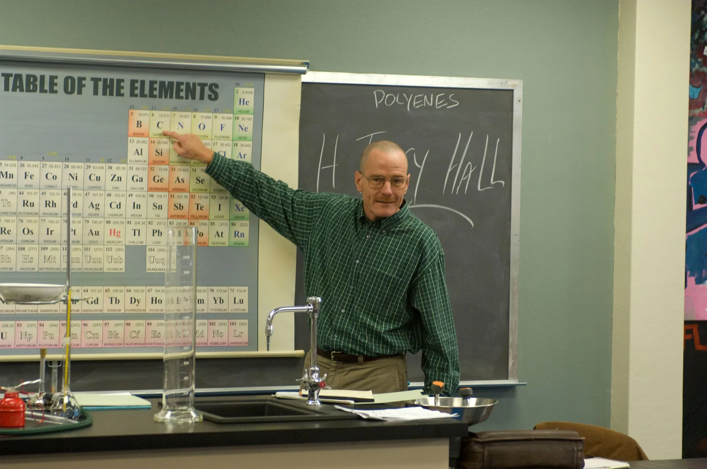
Вовлеченность
English — разные отделы и люди

Slide 72
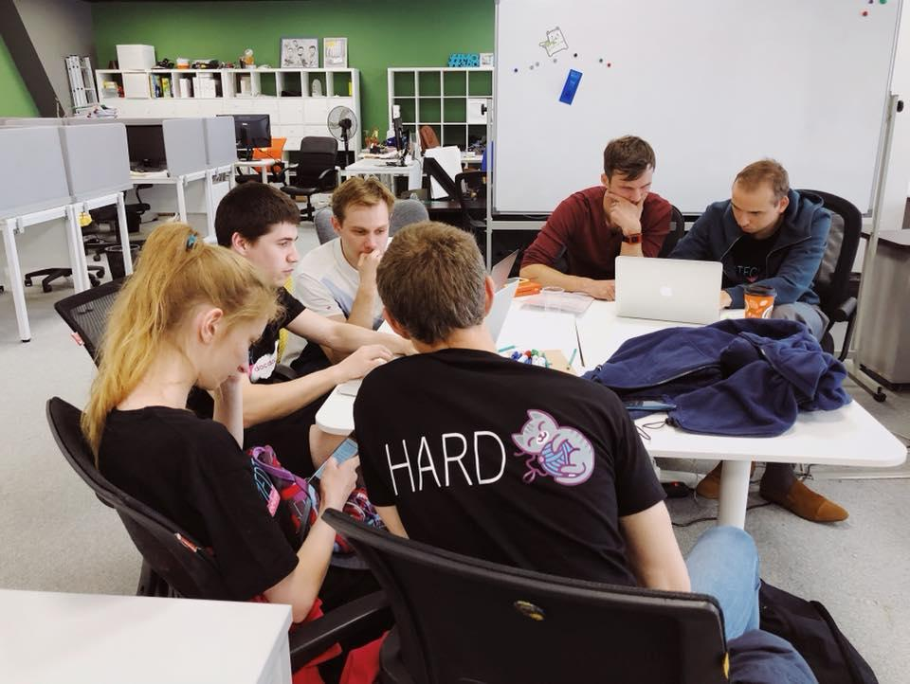
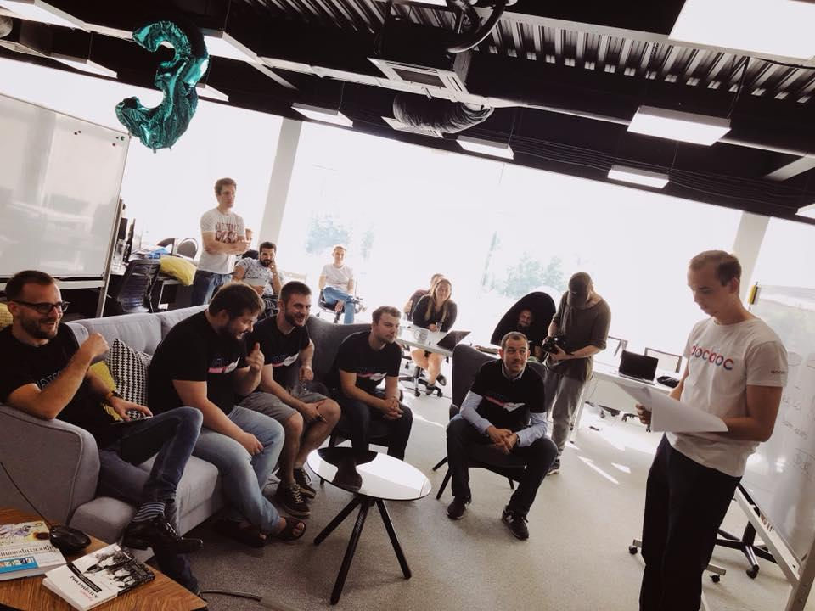
Вовлеченность
English — разные отделы и люди
Хакатоны — все в офис!

Slide 73
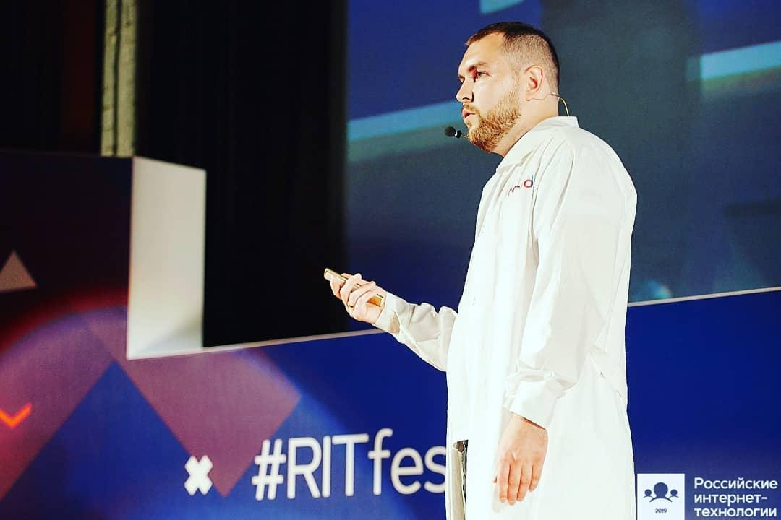
Вовлеченность
English — разные отделы и люди
Хакатоны — все в офис!
Обучение/конференции

Slide 74
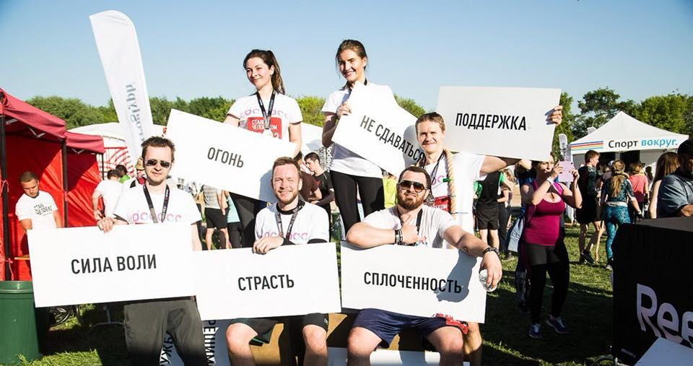

Вовлеченность
English — разные отделы и люди
Хакатоны — все в офис!
Обучение/конференции
Спорт и досуг

Slide 75
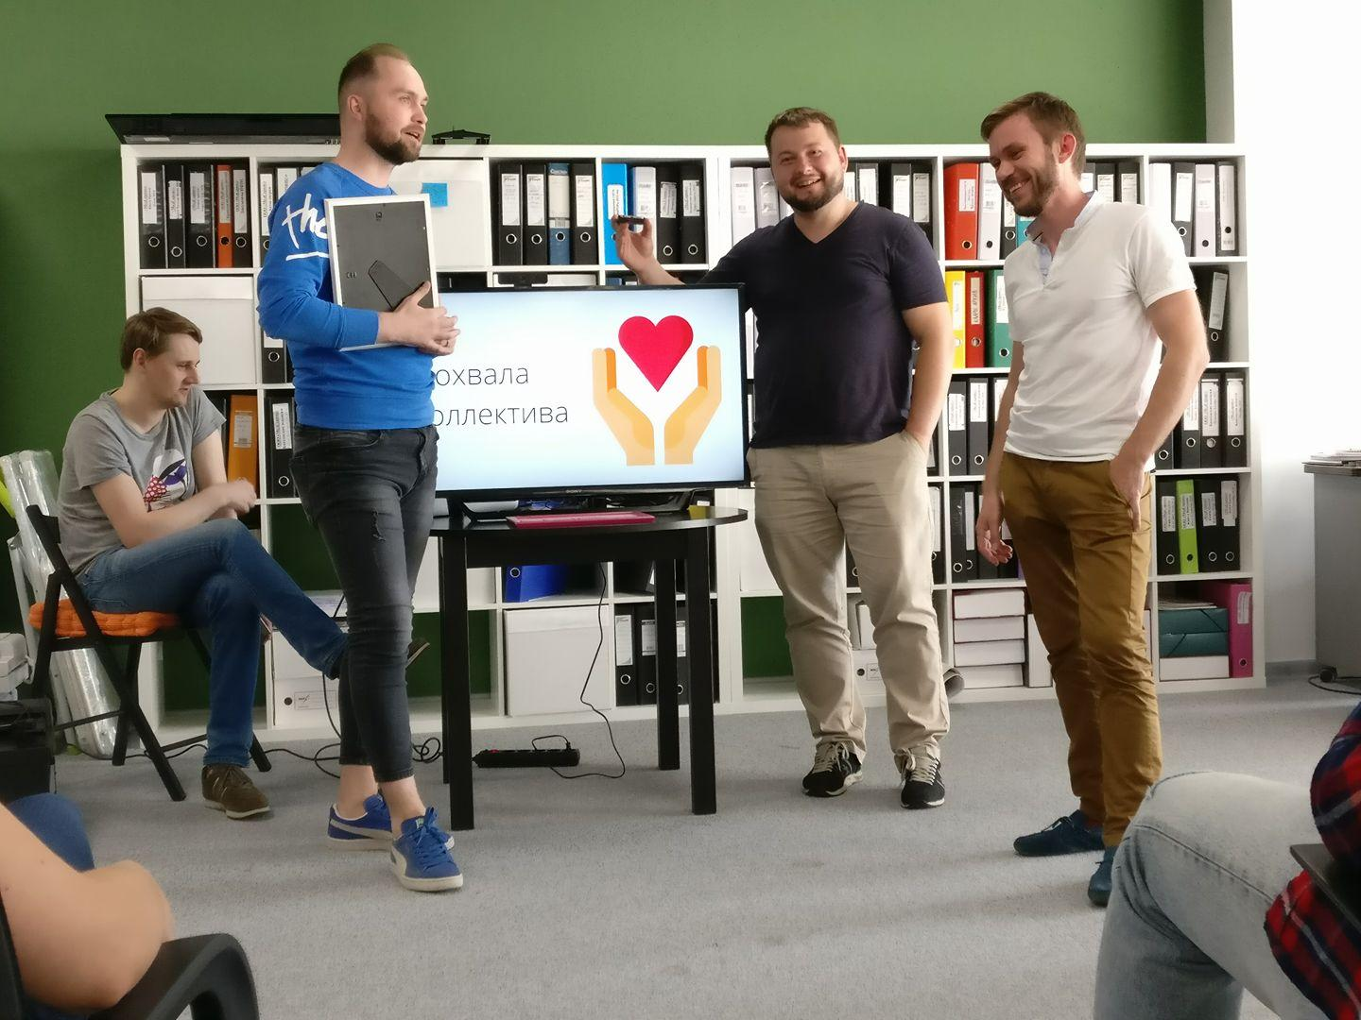
Вовлеченность
English — разные отделы и люди
Хакатоны — все в офис!
Обучение/конференции
Спорт и досуг
Q&A сессия с генералом

Slide 76

Вовлеченность
English — разные отделы и люди
Хакатоны — все в офис!
Обучение/конференции
Спорт и досуг
Q&A сессия с генералом
Like за работу

Slide 77
И тоги

Slide 78

И тоги
УДАЛЕНКА РАБОТАЕТ

Slide 79

И тоги
УДАЛЕНКА РАБОТАЕТ
ТОЛЬКО ДЛЯ ИСПОЛНИТЕЛЕЙ

Slide 80

И тоги
УДАЛЕНКА РАБОТАЕТ
ФОРМИРУЙТЕ СВОЮ СИСТЕМУ
ТОЛЬКО ДЛЯ ИСПОЛНИТЕЛЕЙ

Slide 81


Спасибо
за внимание!
rostropolsky@sberhealth.ru
facebook.com/rusostropolsky

